Slide 1
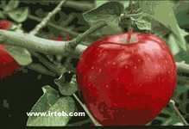
УЧИМСЯ ЧИТАТЬ
 | яблоко
Листок или картонка
яблоко

Slide 2
Кто здесь спрятался?
 | кит
ПРЯТКИ

Slide 3
Кто здесь спрятался? - Гиппопотам!
 | кит
ПРЯТКИ

Slide 4
А мама читала: «Гип-по-по-там!»

Slide 5
«УГАДАЙКА»
 |  | УГАДАЙКА
 | ШКОЛА ДОМ БУДКА

Slide 6
«УГАДАЙКА»

Slide 7
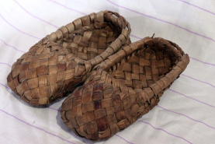
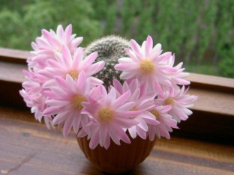
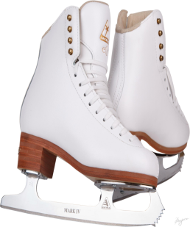
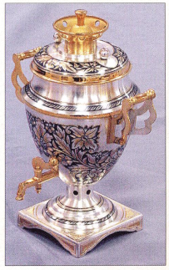
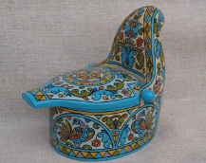
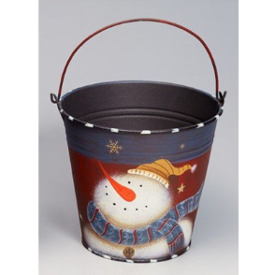
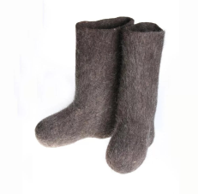
«ЛОТО»
апельсин |  | лапти | лисичка
куртка | шляпка |  | кактус
коньки | коромысло | самовар
герань | ставчик | карандаш
плащ |  | ведёрки | валенки

Slide 8
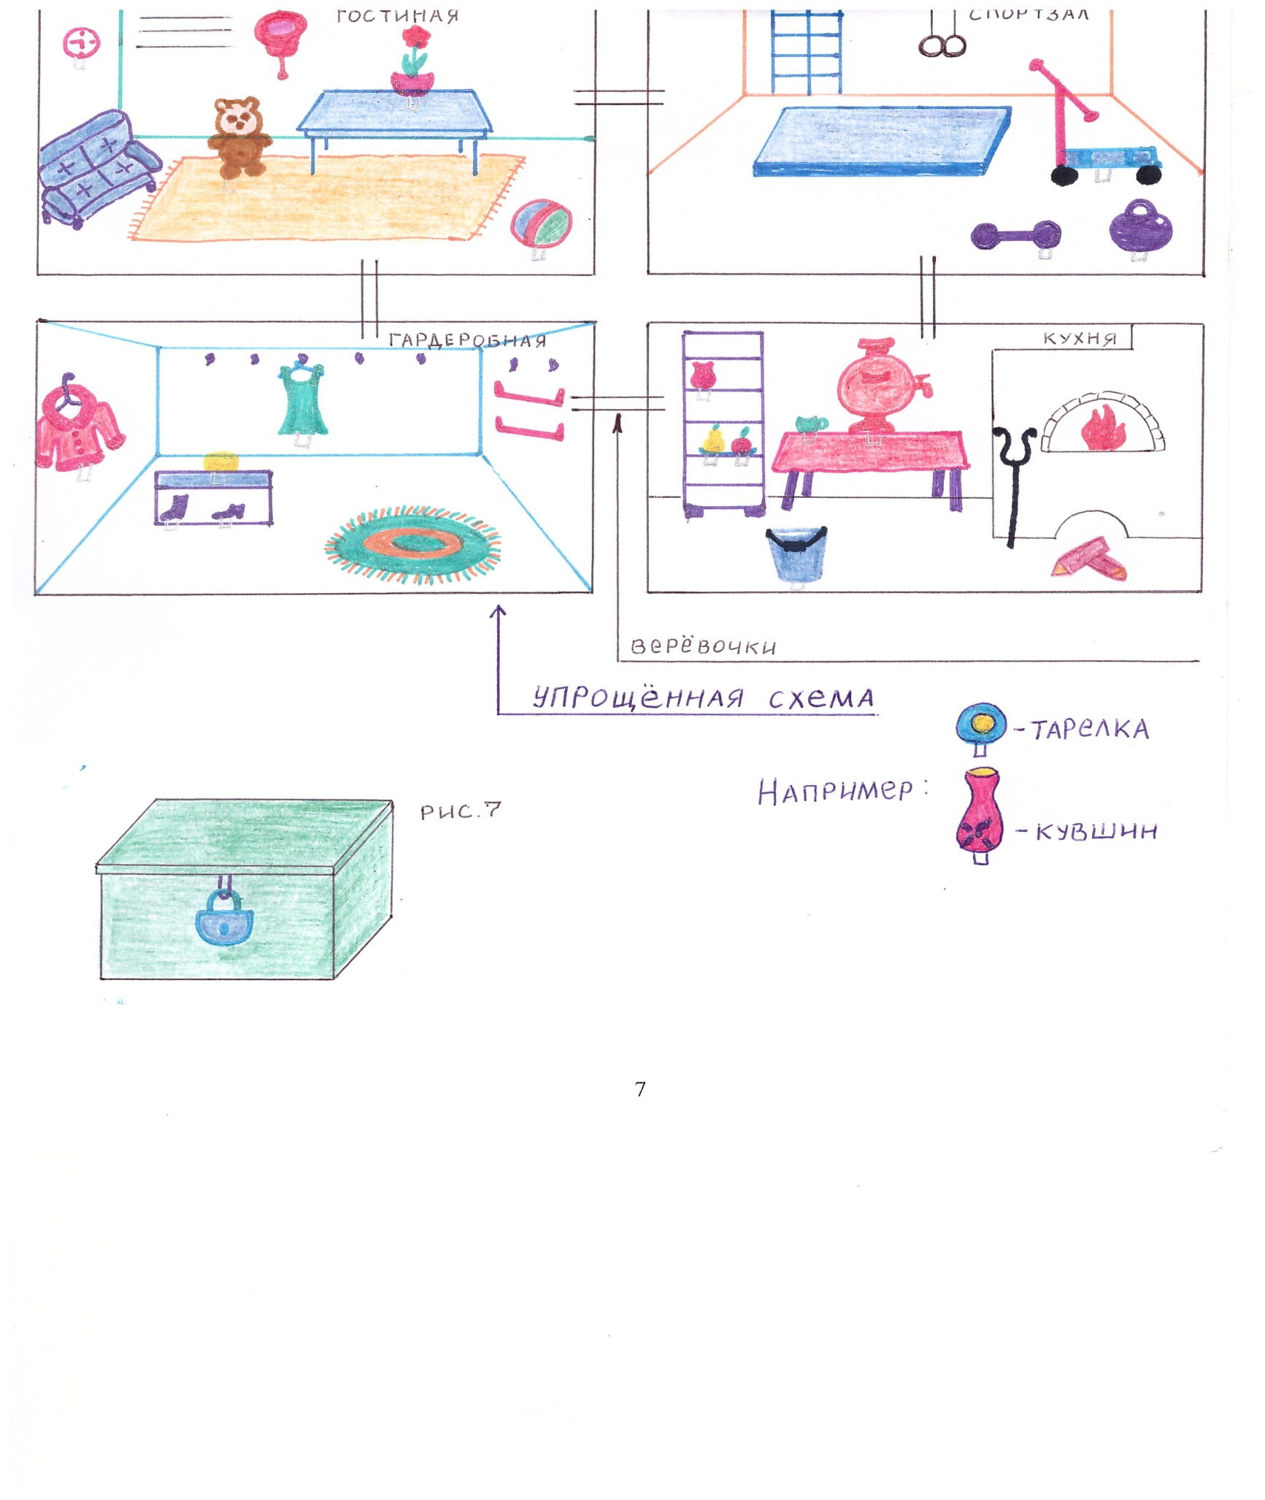
«ЛОТО»

